Slide 1
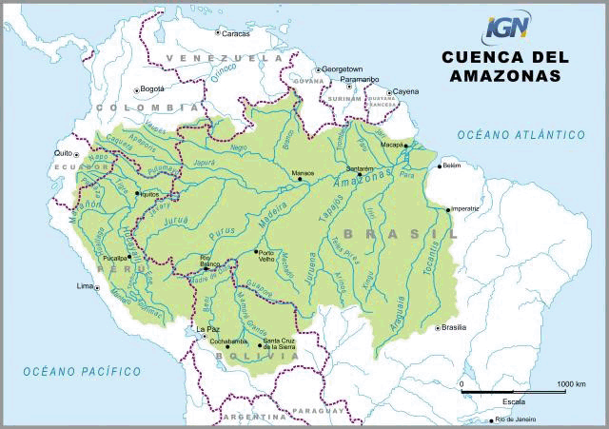
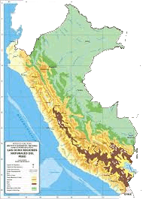
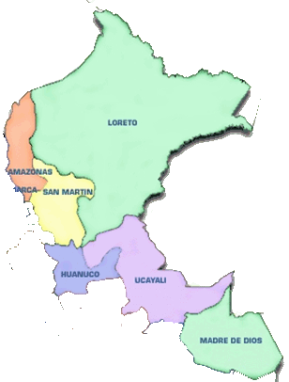
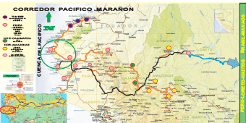

Perú Amazónico y Pacifico Marañón
Perú Amazónico y Pacifico Marañón
1- La Cuenca amazónica
2- Perú
3- Perú Amazónico
4- Corredor Pacifico Marañón
  Azul : Parte Pacifica
  Amarillo - Parte Cajamarca
  Rojo – Parte Nor Amazonas/Datem
Saramiriza
Bagua
Iquitos
Paita
Perú Amazónico
1- Loreto (Azul claro)
2- Amazonas (naranja)
3- San Martin (amarillo)
4- Huanuco (Azul oscuro)
5- Ucayali (violeta)
6- Madre de Dios (Azul claro)

Slide 2
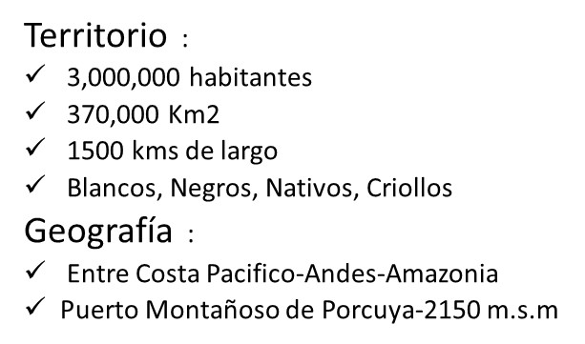
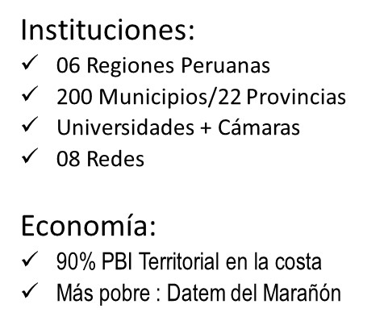
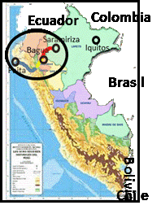
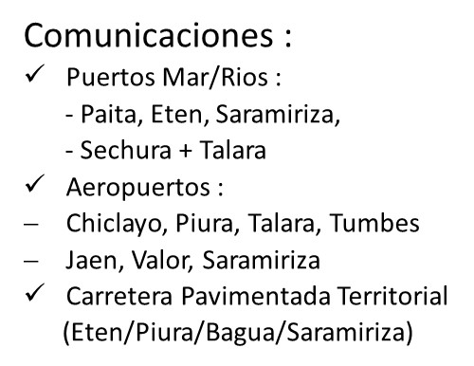
El Territorio Pacifico Marañón
Informaciones Generales
Juntando Capacidades y Apoderamiento para una Gestion Descentralizada Y Global
Eje Pacifico Marañón – 1000kms
- Sub-Territorio Pacifico : Azul
- Sub-Territorio Cajamarquiino : Rojo
- Sub-Territorio Nor Amazonas/Datem : Verde
Rio Marañon - Amazonas
Nor Amazonas - Nor Cajamarca – Lambayeque - Loreto - Piura – Tumbes

Slide 3
El Territorio Pacifico Marañón
Informaciones Generales
Juntando Capacidades y Apoderamiento para una Gestion Descentralizada Y Global
Eje Pacifico Marañón – 1000kms
- Sub-Territorio Pacifico : Azul
- Sub-Territorio Cajamarquiino : Rojo
- Sub-Territorio Nor Amazonas/Datem : Verde
Rio Marañon - Amazonas
Nor Amazonas - Nor Cajamarca – Lambayeque - Loreto - Piura – Tumbes

Slide 4
EJE PACIFICO MARAÑÓN – 1000KMS –
SUB-TERRITORIO NOR AMAZONAS/DATEM (VERDE)
Programa
de
Inclusión, Integración, Inversiones
y
Desarrollo Sostenible
Territoriales
Nor Amazonas-Datem del Marañón
NADEM
2020-2050
Inversiones Productivas
Sostenibilidad
Bambú para Papel y Contraplacado
Caucho
Centro de Acopio para Brasil
Naviera Amazónica
Zona Franca
Pymes
Inversiones Sociales
Salud Preventiva
Descontaminacion
Energia
Comunidades Nativas
Inversiones Integracion
Centro de Investigacion y Capacitacion Saramiriza
Centro de Investigacion y Capacitacion El MIlagro
Centro de Investigacion y Capacitacion Nativo

Slide 5
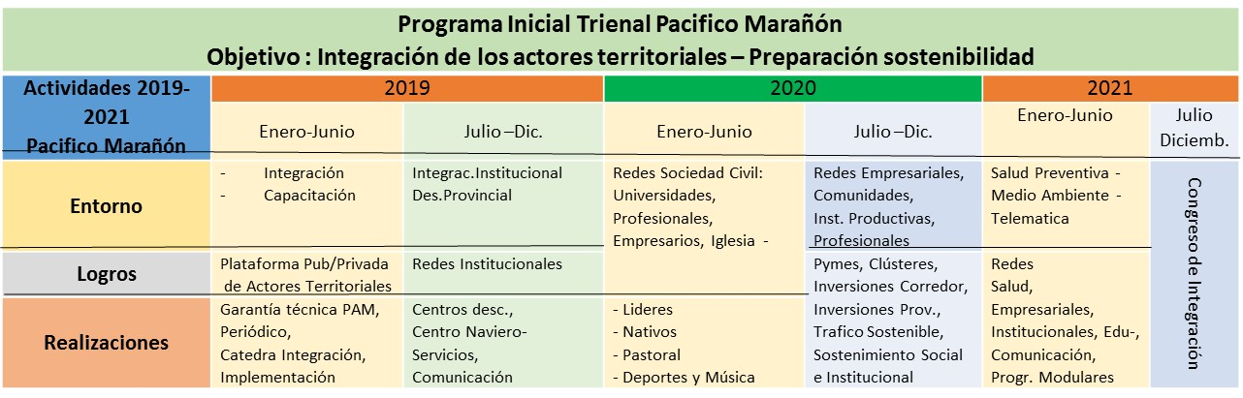
Programa Pacifico Marañón
OBJECTIFS
Integración Social Institucional
Infraestructuras Territoriales
Inversiones de Sostenibilidad Inclusión, Integración, Desarrollo
-Investigacion-Educación-Formación
Cronograma
1
2
3
Pre-Programa
Trienal de Inicio
CONGRESO
INTEGRACION
COOPERACION
E
INVERSIONES
4
Fase
de Organización
Implementación
10 años
1- Plataforma Gob. Regionales
2- Plataforma Muni-AMPPAM
3- Plataforma Actores CICIPAM
4- Coord.Programa Inicio Trienal
5- Prueba inicial

Slide 6
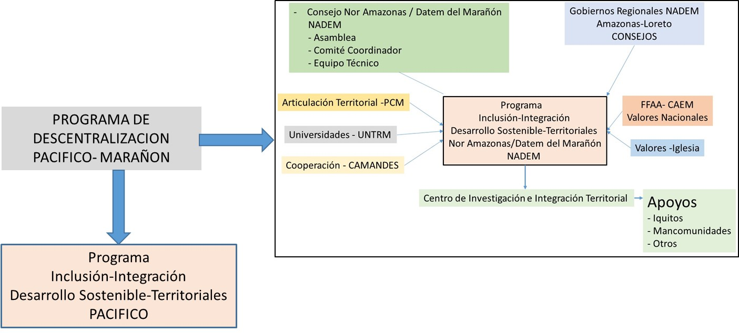
PROGRAMAS NOR AMAZONAS DATEM DEL MARAÑON

Slide 7
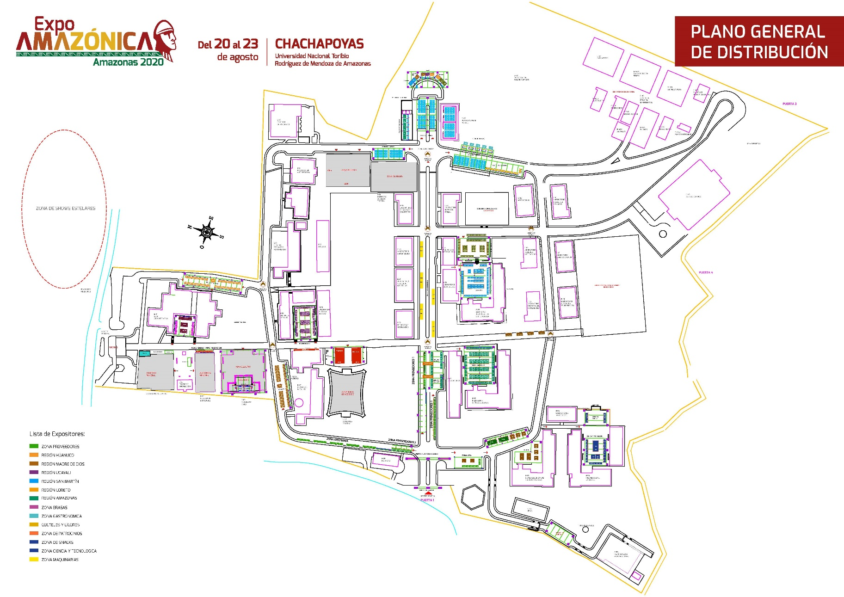
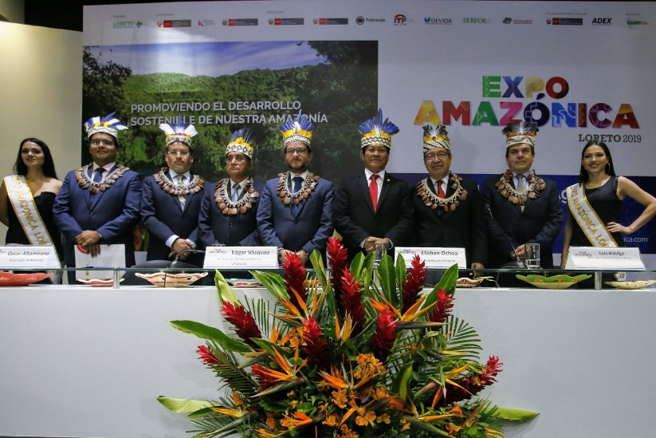
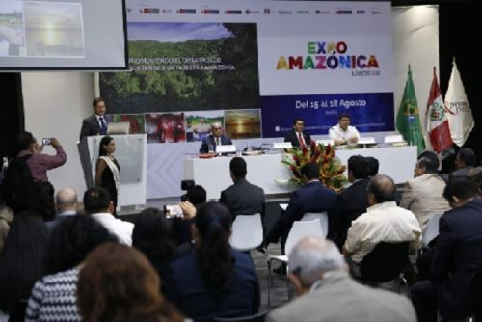
Visitantes : 100,000
Mesas de Negocios

Slide 8
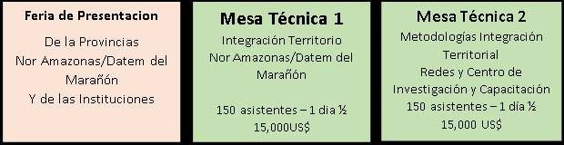
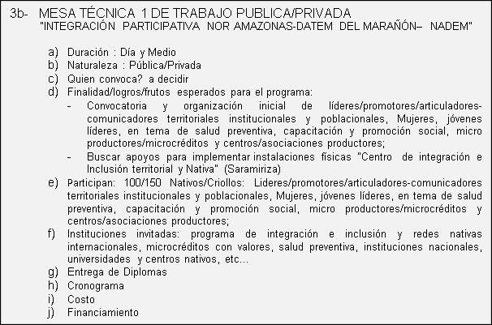
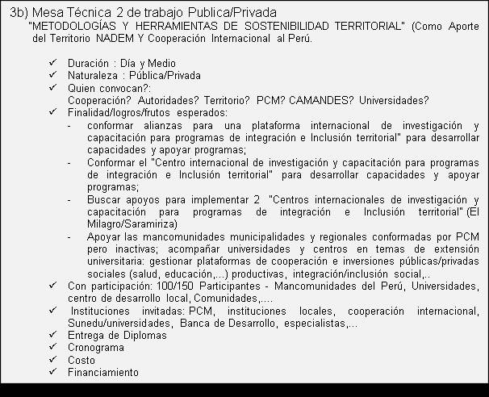

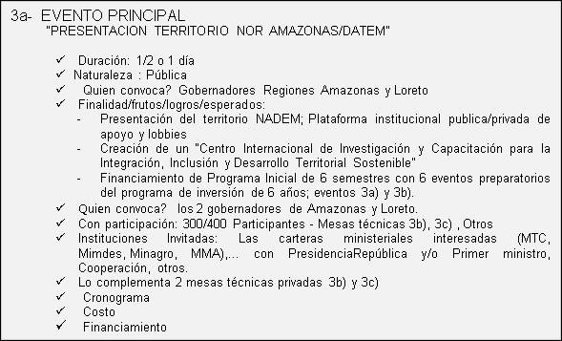
EVENTO DE INICIO Programa NADEM
Mayo-Agosto 2020

Slide 9
1- Evento Inicio Mayo/Agosto 2020 : 60/80,000 US$
Programa
de
Inclusión, Integración, Inversiones
y
Desarrollo Sostenible
Territoriales
Nor Amazonas-Datem del Marañón
NADEM
2020-2050
2- Programa Inicial Trienal 2021/3 : 500/800,000US$ + Actividades 2/3MUS$
3- Programa Inversión 2023/2030
- Inversiones Productivas
- Inversiones Sociales
- Inversiones Integración/Inclusión
- Infraestructuras

Slide 10

N-B. Los cuadros son hojas de calculo Excell –Objetos
La idea es proyectarlos para discusiones de grupos

Slide 11

N-B. Los cuadros son hojas de calculo Excell –Objetos
La idea es proyectarlos para discusiones de grupos

Slide 12
N-B. Los cuadros son hojas de calculo Excell –Objetos – La idea es proyectarlos para discusiones de grupos

Slide 13
N-B. Los cuadros son hojas de calculo Excell –Objetos
La idea es proyectarlos para discusiones de grupos

Slide 14
GRACIAS
REUNION EQUIPO DE TRABAJO Programa NADEM
B.G. 26-02-2020
CAMARA ANDINA DE DESARROLLO –CAMANDES
SECRETARIO NADEM
954053650 –camandes2006@yahoo.com

